Slide 1
Oceanografia Química – Práticas
Aula 08
Profa. Juliana Leonel
Oceanografia
Disicplina: Oceanografia Química – Práticas
Profa. Juliana Leonel

Slide 2
UFBA – IGeo -Introdução à Oceanografia
Aula 08 Métodos Instrumentais
Métodos Instrumentais de Análise em Oceanografia
elementos traços;
compostos orgânicos;
nutrientes;
pigmentos;
macromoléculas
- outros

Slide 3
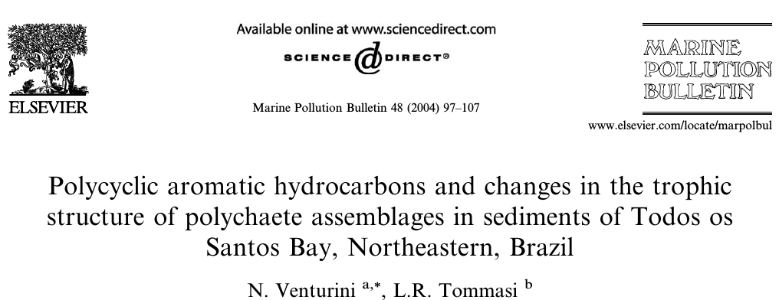
UFBA – IGeo -Introdução à Oceanografia
Aula 08 Métodos Instrumentais

Slide 4
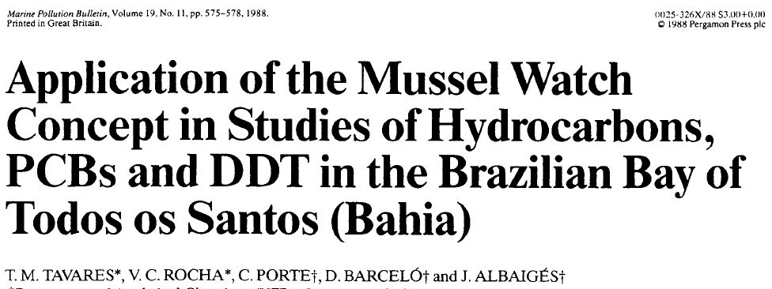
UFBA – IGeo -Introdução à Oceanografia
Aula 08 Métodos Instrumentais

Slide 5
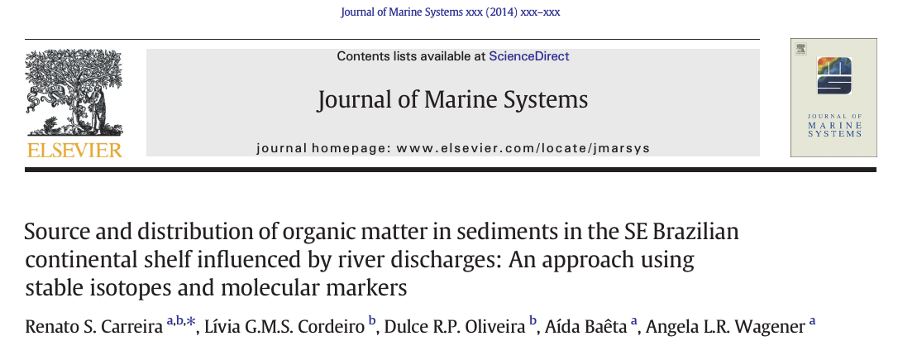
UFBA – IGeo -Introdução à Oceanografia
Aula 08 Métodos Instrumentais

Slide 6

UFBA – IGeo -Introdução à Oceanografia
Aula 08 Métodos Instrumentais

Slide 7
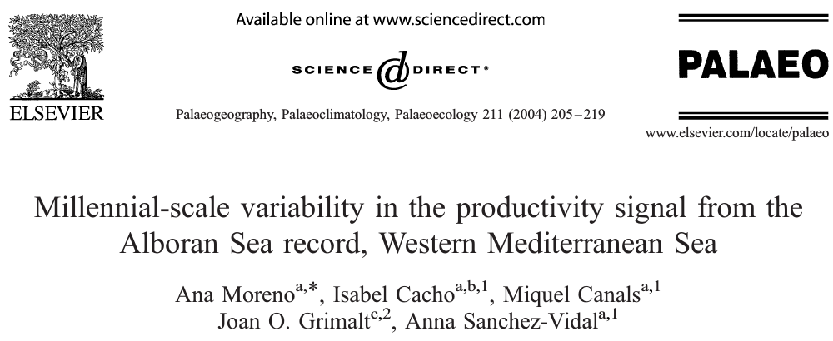
UFBA – IGeo -Introdução à Oceanografia
Aula 08 Métodos Instrumentais

Slide 8
UFBA – IGeo -Introdução à Oceanografia
Aula 08 Métodos Instrumentais
Métodos instrumentais
Obtenção de um sinal em função das propriedades físico-químicas dos analitos (elementos, compostos).
ótico ou elétrico

Slide 9
UFBA – IGeo -Introdução à Oceanografia
Aula 08 Métodos Instrumentais
Métodos instrumentais
Obtenção de um sinal em função das propriedades físico-químicas dos analitos (elementos, compostos).
métodos espectroanalíticos
métodos eletroanalíticos
métodos de separação

Slide 10
UFBA – IGeo -Introdução à Oceanografia
Aula 08 Métodos Instrumentais
Sinal | Método Instrumental
Emissão de radiação | Espectroscopia de emissão: raio X, UV, visível; fosforecência; luminescência; fluorescência
Absorção de radiação | Espectrocospia e fotometria: raio X, UV, visível, IR; RMN
Potencial elétrico | Potenciometria
Carga elétrica | Caulometria
Razão massa-carga | Espectrometria de massas
Resistência elétrica | Condutimetria

Slide 11
UFBA – IGeo -Introdução à Oceanografia
Aula 08 Métodos Instrumentais
Métodos instrumentais
constante calibração
uso de soluções padrões
curva de quantifficação

Slide 12
UFBA – IGeo -Introdução à Oceanografia
Aula 08 Métodos Instrumentais
Métodos eletroanalíticos
Obtenção de um sinal em função das propriedades elétricas do material.
potenciometria
condutometria
voltometria
caulometria

Slide 13
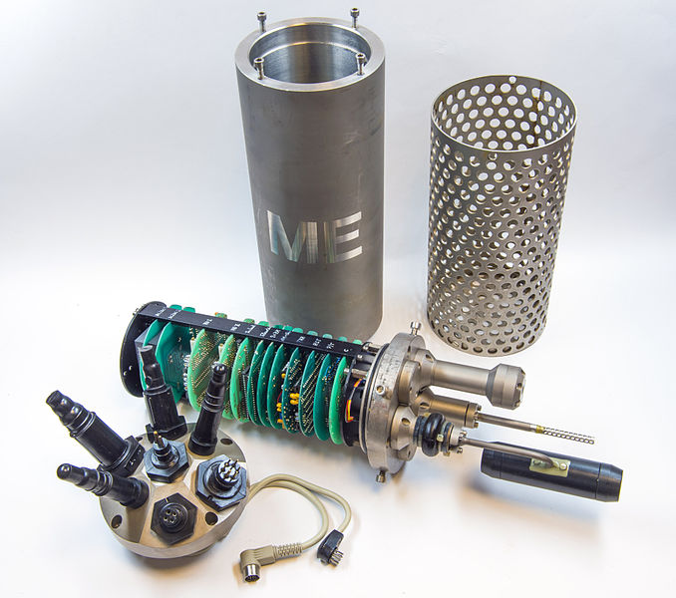
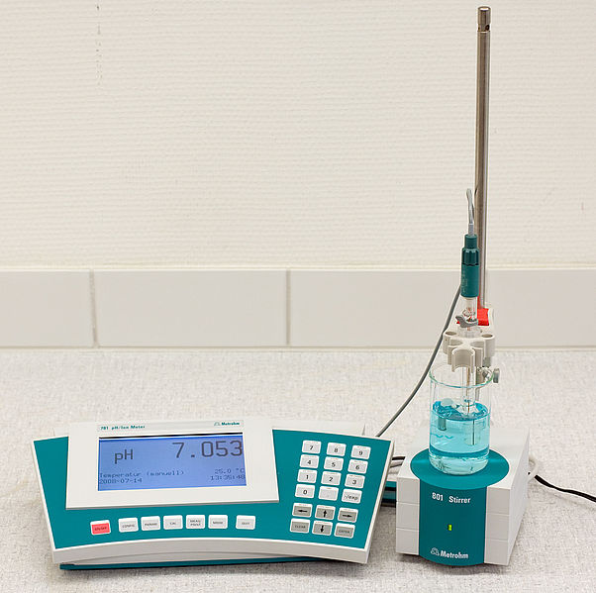
UFBA – IGeo -Introdução à Oceanografia
Aula 08 Métodos Instrumentais
http://en.wikipedia.org/wiki/File:CTD-me-details_hg.jpg
http://en.wikipedia.org/wiki/File:PH_Meter.jpg

Slide 14
UFBA – IGeo -Introdução à Oceanografia
Aula 08 Métodos Instrumentais
Métodos espectroanaliticos
Obtenção de um sinal em função da interação entre a radiação e a matéria.
espectroscopia atômica: absorção x emissão
espectroscopia molecular: massa x RMN

Slide 15
UFBA – IGeo -Introdução à Oceanografia
Aula 08 Métodos Instrumentais
Técnicas Espectroscópicas
Absorção: transição de elétrons do estado fundamental a uma estado mais excitado de um átomo ou molécula, que ocorre com transferência de energia da fonte.
Emissão: transição de elétrons em estados excitados a estados de menor nível de energia com emissão de radiação.

Slide 16

UFBA – IGeo -Introdução à Oceanografia
Aula 08 Métodos Instrumentais
Estado excitado
ABSORÇÃO
EMISSÃO

Slide 17
UFBA – IGeo -Introdução à Oceanografia
Aula 08 Métodos Instrumentais

Slide 18
UFBA – IGeo -Introdução à Oceanografia
Aula 08 Métodos Instrumentais
http://en.wikipedia.org/wiki/File:Schematic_of_UV-_visible_spectrophotometer.png

Slide 19
UFBA – IGeo -Introdução à Oceanografia
Aula 08 Métodos Instrumentais

Slide 20
UFBA – IGeo -Introdução à Oceanografia
Aula 08 Métodos Instrumentais
http://en.wikipedia.org/wiki/File:Spectroscopy_overview.svg

Slide 21
UFBA – IGeo -Introdução à Oceanografia
Aula 08 Métodos Instrumentais

Slide 22
UFBA – IGeo -Introdução à Oceanografia
Aula 08 Métodos Instrumentais
http://en.wikipedia.org/wiki/File:Flame_photometry_calcium.jpg

Slide 23
UFBA – IGeo -Introdução à Oceanografia
Aula 08 Métodos Instrumentais
Métodos de separação
Métodos de separação (usando princípios clássicos) para posterior quantificação em detector específico.
- cromatografia de fase gasosa
- cromatografia de fase líquida

Slide 24
UFBA – IGeo -Introdução à Oceanografia
Aula 08 Métodos Instrumentais

Slide 25
UFBA – IGeo -Introdução à Oceanografia
Aula 08 Métodos Instrumentais
Métodos eletroanalíticos - Condutometria
Obtenção de um sinal elétrico em função da habilidade de uma solução em conduzir eletricidade.
Medida de Salinidade: determinação da resistência de uma solução entre dois eletrodos separados por uma distância fixa.

Slide 26
UFBA – IGeo -Introdução à Oceanografia
Aula 08 Métodos Instrumentais
http://en.wikipedia.org/wiki/File:CTD-me-details_hg.jpg

Slide 27
UFBA – IGeo -Introdução à Oceanografia
Aula 08 Métodos Instrumentais
Cl⁻
Na⁺
Na⁺
Na⁺
Na⁺
Cl⁻
Cl⁻
Cl⁻

Slide 28
UFBA – IGeo -Introdução à Oceanografia
Aula 08 Métodos Instrumentais
+
Cl⁻
Na⁺
-
Cl⁻
Na⁺
Cl⁻
Cl⁻
Na⁺
Na⁺

Slide 29
UFBA – IGeo -Introdução à Oceanografia
Aula 08 Métodos Instrumentais
-
Na⁺
Cl⁻
+
Na⁺
Cl⁻
Na⁺
Na⁺
Cl⁻
Cl⁻

Slide 30
UFBA – IGeo -Introdução à Oceanografia
Aula 08 Métodos Instrumentais
Métodos eletroanalíticos - Potenciometria
Obtenção de um sinal elétrico em função da diferença de potencial elétrico (tensão)
Medida de pH

Slide 31
UFBA – IGeo -Introdução à Oceanografia
Aula 08 Métodos Instrumentais

Slide 32
UFBA – IGeo -Introdução à Oceanografia
Aula 08 Métodos Instrumentais
Cl⁻
H⁺
H⁺
H⁺
Cl⁻
H⁺
H⁺
H⁺
Cl⁻
H⁺
H⁺
Cl⁻
H⁺
H⁺
Cl⁻
H⁺

Slide 33
UFBA – IGeo -Introdução à Oceanografia
Aula 08 Métodos Instrumentais
Cl⁻
H⁺
H⁺
H⁺
Cl⁻
H⁺
H⁺
H⁺
Cl⁻
H⁺
H⁺
Cl⁻
H⁺
H⁺
Cl⁻
H⁺
Se D < F → potencial - / pH < 7

Slide 34
UFBA – IGeo -Introdução à Oceanografia
Aula 08 Métodos Instrumentais
Cl⁻
H⁺
Cl⁻
H⁺
H⁺
Cl⁻
H⁺
H⁺
Cl⁻
H⁺
Se D = F → potencial 0 / pH = 7

Slide 35
UFBA – IGeo -Introdução à Oceanografia
Aula 08 Métodos Instrumentais
H⁺
Cl⁻
H⁺
H⁺
H⁺
Cl⁻
H⁺
H⁺
H⁺
Cl⁻
Se D > F → potencial + / pH > 7

Slide 36
UFBA – IGeo -Introdução à Oceanografia
Aula 08 Métodos Instrumentais

Slide 37
UFBA – IGeo -Introdução à Oceanografia
Aula 08 Métodos Instrumentais
Métodos eletroanalíticos - Coulometria
Obtenção de um sinal em função da quantidade de eletricidade consumida ou produzida.
Aplica-se uma corrente para converter um analito de um estado de oxidação para outro.

Slide 38
UFBA – IGeo -Introdução à Oceanografia
Aula 08 Métodos Instrumentais
Métodos eletroanalíticos - Coulometria
Eletrodo de trabalho mantido a potencial constate e a corrente que passa pelo circuito é medida. Um potencial constante é aplicado por um tempo suficiente para reduzir ou oxidar todas as espécies eletroativas. Conforme o número de moléculas eletroativas diminui a corrente também decresce.

Slide 39
UFBA – IGeo -Introdução à Oceanografia
Aula 08 Métodos Instrumentais
Métodos eletroanalíticos - Coulometria
massa da # - massa molecular – número de elétrons – número de eléctrons passando
Relacionados pelas Leis de Faraday.

Slide 40
UFBA – IGeo -Introdução à Oceanografia
Aula 08 Métodos Instrumentais
Próxima aula:
massa da # - massa molecular – número de elétrons – número de eléctrons passando
Relacionados pelas Leis de Faraday.

